Slide 1
单级共射放大电路
一、实验目的
二、实验电路原理图
三、实验内容
四、电路调试方法
五、主要性能指标及其测试方法
六、验收要求
七、实验报告要求

Slide 2
一、实验目的
掌握晶体管放大电路静态工作点设置与调整方法。
了解电路参数变化对静态工作点的影响。
掌握晶体管放大电路的安装与调试技术。
掌握晶体管放大电路性能指标（Av、BW）的测试方法。
了解负反馈对放大电路性能的影响。

Slide 3
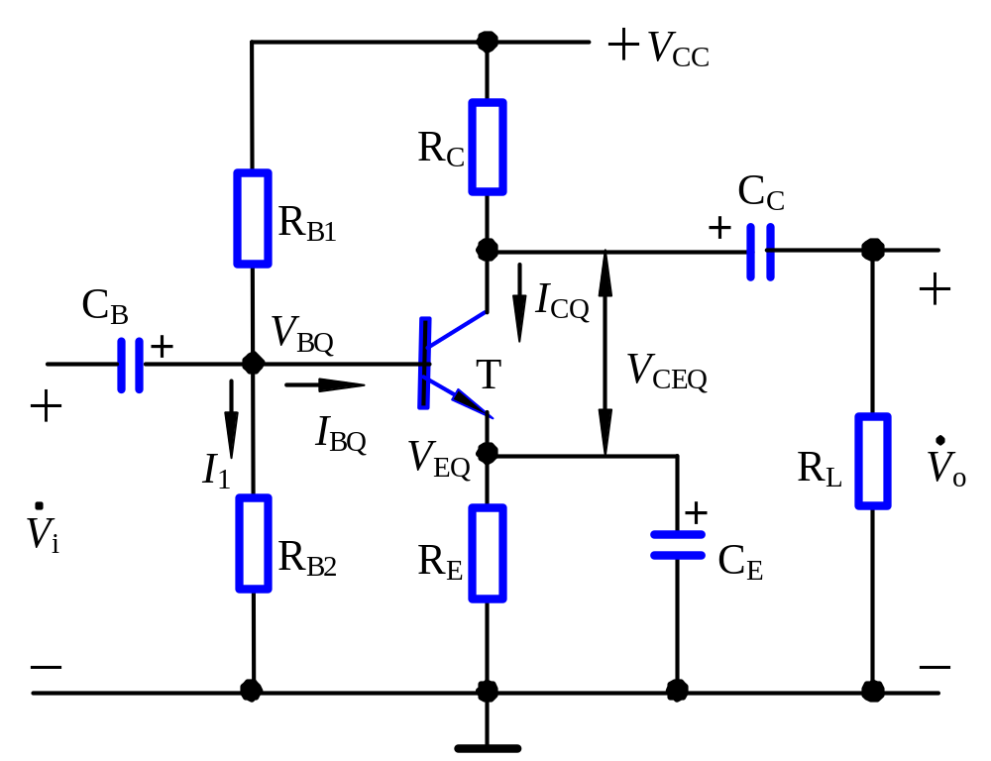
二、实验电路原理图(P82图4.5.1)
1、工作原理
三极管放大器中广泛应用的是分压式射极偏置电路。电路的Q点稳定， Q点主要由R_{B1}、R_{B2}、R_{E}、R_{C}及+V_{CC}所决定。
若I₁ >>I_{BQ} ，
V_{BQ} >>V_{BE}
温度T ↑
→ I_{C}↑
→ I_{E}↑
→ V_{E}↑、V_{BQ}不变
→ V_{BE} ↓
→ I_{B}↓
I_{C}↓
（反馈控制）

Slide 4
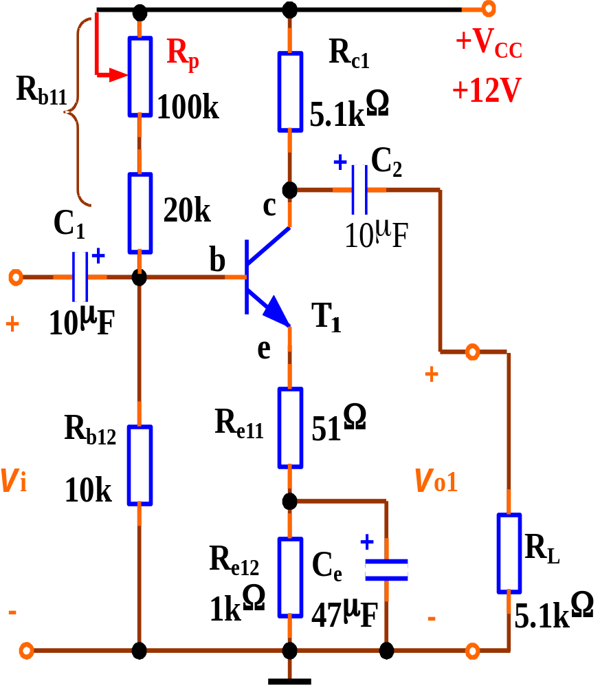
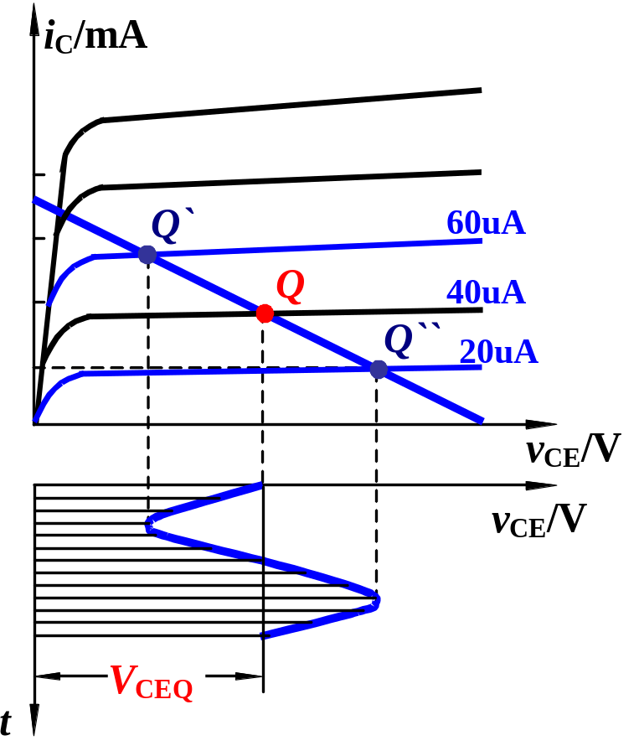
二、实验电路原理图(P82图4.5.1)
调节R p可改变静态工作点VB的值
16K
Vip-p≥100mV
f_{i}=1KHz

Slide 5
实验元件
三极管 9014或9018 1只
电阻 16kΩ 1只；10kΩ 1只；5.1kΩ 2只 ；1kΩ 1只； 51 Ω 1只
电容 47μF 1只 ； 10μF 2只
电位器 100kΩ 1只

Slide 6
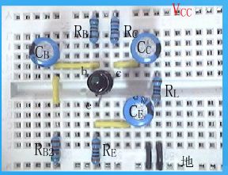
电路组装（实例）

Slide 7
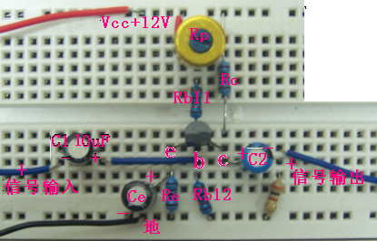
电路组装（实例）
Notes:
建议接插电路先定三极管位置，再定＋－电源大致位置（建议用边条），再按三个管脚来依次插各部分器件，然后是输入输出。

Slide 8
三、实验内容
1、静态调试（合适的静态工作点）
  测量V_{E} 、V_{B} 、Vc ，计算I_{C} 、V_{CE} （调节Rp ）
2、测量技术指标
  测试电压放大倍数Av= V_{o} /V_{i}
  记录输入输出波形
  测量通频带B_{W} ＝ f_{H} - f_{L}
  测量输入电阻、输出电阻
3、研究静态工作点与非线性失真
调节R_{p}为0Ω和100KΩ时分别观察饱和失真、截止失真，记录失真波形和Q点的参数

Slide 9
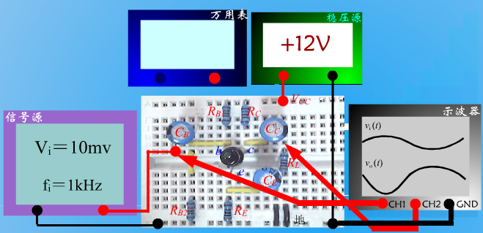
四、电路调试方法
首先在面包板上组装好电路，参考上图搭接好实验测试平台。
然后进行电路调试：静态调试和动态调试
注意：共地、与仪器连线合理有序

Slide 10
四、电路调试方法
合适的静态工作点
V_{i}为f＝1KHz，V_{ipp}＝100mv正弦波， 调节R_{p}和信号幅值，使V_{o}最大不失真。
什么叫“最大不失真”？
怎样调到“最大不失真”？

Slide 11
1. 静态调试：Q点测量与调整
（1）接通电源，将电路输入端接地，测量电路的静态工作点。
（2）用万用表直流电压档，分别测量晶体管的B、E、C极对地电压V_{BQ}、V_{EQ}及V_{CQ}。
（3）一般V_{BQ}＝（3～5）V，V_{CEQ}＝正几伏。
如果出现V_{CQ} ≈ V_{CC}，说明晶体管工作在截止状态；
如果出现V_{CEQ} < 0.5V，说明晶体管已经饱和。
（4）调节电位器R_{P}，使V_{CEQ}＝正几伏，此时说明晶体管基本工作在线性放大状态。但Q点不一定是最佳的，还要进行动态波形观测。

Slide 12
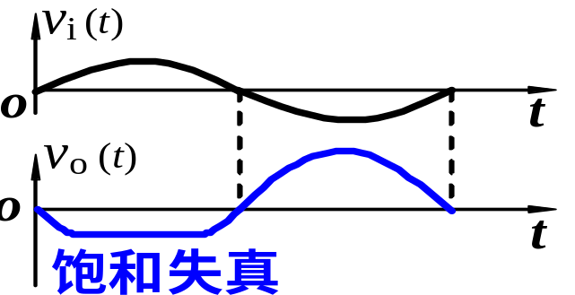
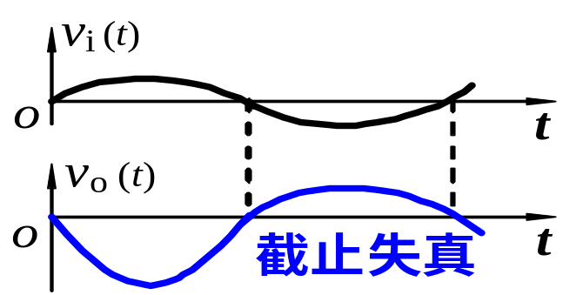
2. 动态调试：Q点测量与调整
（1）给放大器送入规定的输入信号，如V_{iPP} =30mV，f_{i} = 1kHz的正弦波。
（2）用示波器观察放大器的输出v_{o}。
若v_{o}波形的顶部被压缩，这种现象称为截止失真，说明Q点偏低，应增大基极偏流I_{BQ}，即增大I_{CQ}。
若v_{O}波形的底部被削波，这种现象称为饱和失真，说明Q点偏高，应减小I_{BQ} ，即减小I_{CQ} 。

Slide 13
2. 动态调试：Q点测量与调整
（1）给放大器送入规定的输入信号，如V_{iPP} =30mV，f_{i} = 1kHz的正弦波。
（2）用示波器观察放大器的输出v_{o}。
（3）调节Rp，使放大器的输出v_{o}不失真。
（4）增大输入信号（如V_{iPP} =120mV）， v_{o}无明显失真，或者逐渐增大输入信号时， v_{o}顶部和底部差不多同时开始畸变，说明Q点设置得比较合适。
（5）此时移去信号源，分别测量放大器的静态工作点V_{BQ}、V_{EQ}、V_{CQ}，并计算V_{CEQ} 、I_{CQ}。

Slide 14
特别注意
所有交流电压均用示波器测试。
所有直流电压均用万用表测量。
静态工作点的电流是计算出来的，不直接测量。

Slide 15
五、主要性能指标及其测试方法
1、测试电压放大倍数，记录输入输出波形
Av = Vopp/Vipp
定性记录Vi 和Vo波形，注意记录特征参数值
注意两者之间的相位关系
注意：
所有测试必须在输出波形不失真情况下进行
交流量Vi 和Vo的有效值及峰峰值只能用示波器测量，而不能用万用表。

Slide 16
五、主要性能指标及其测试方法
2、测量通频带
记录f＝1KHz时的Avo
减小f，直到Avl＝0.707*Avo，记录f(l)
增大f，直到Avh＝0.707*Avo，记录f(h)
（调整f时，一定要用示波器监视Vi的幅值，保证幅值不变 ）
通频带Bw＝f(h)-f(l)
设计测量数据表格，绘制频谱图

Slide 17
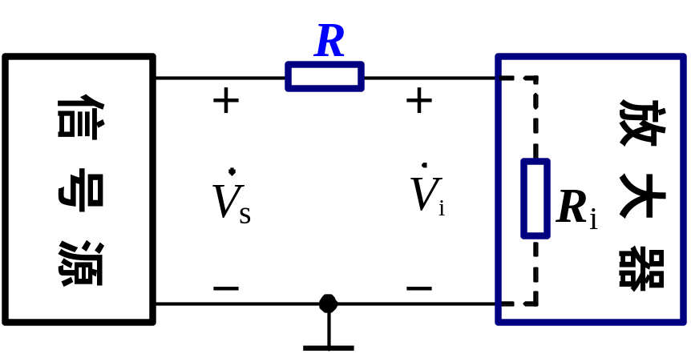
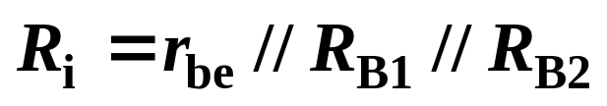

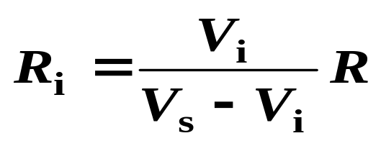
五、主要性能指标及其测试方法
2、测量输入电阻R_{i}
串联一个已知电阻R
实验测试
理论计算
在输出波形不失真情况下，用晶体管毫伏表或示波器，分别测量出Vi与Vs的值，则

Slide 18
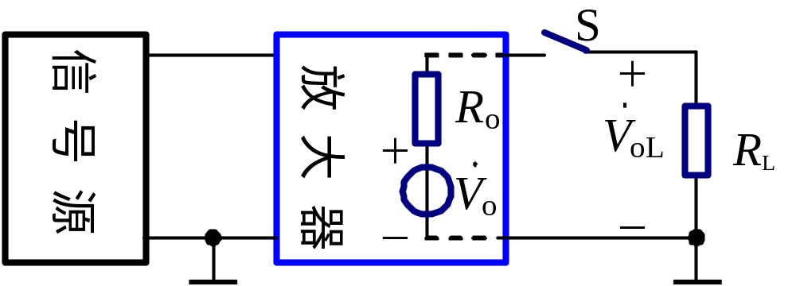
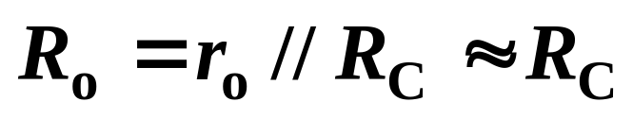
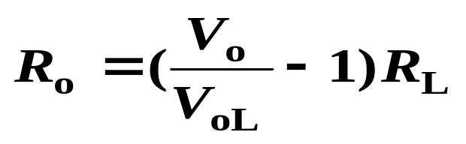
五、主要性能指标及其测试方法
3、测量输出电阻R_{O}
实验测试
开关S
理论计算
r_{o}为晶体管输出电阻。
(1)在输出波形不失真情况下，用晶体管毫伏表或示波器， 测量负载开路时的输出电压的值V_{o} ；
(2)接入R_{L}后，测量负载上的电压的值V_{oL}

Slide 19
五、主要性能指标及其测试方法
5、观察饱和失真、截止失真
调节Rp=0使Vo处于饱和失真，用万用表测量电路的静态工作点（表4.5.2）
调节Rp=100K使Vo处于截止失真，用万用表测量电路的静态工作点（表4.5.2）
记录两种状态下的Vo波形

Slide 20
五、主要性能指标及其测试方法
6、观察饱和失真、截止失真的解决方法
当V_{o}处于饱和失真的情况下，调节R_{p}使V_{o} 不再失真，记录R_{p} 的调节方向，记录失真前后的静态工作点参数，从理论分析和实际调测结果两个方面说明饱和失真的解决方法。
当V_{o}处于截止失真的情况下，调节R_{p}使V_{o} 不再失真，记录R_{p} 的调节方向，记录失真前后的静态工作点参数，从理论分析和实际调测结果两个方面说明截止失真的解决方法。

Slide 21
六、验收要求
实验数据记录
  静态工作点（表4.5.1） ；
  输入输出波形；
  幅频响应特性测试数据（A_{V},f_{L},f_{H}）；
  输入、输出电阻测试数据与计算结果；
  非线性失真时的静态工作点测量结果与波形记录）（表4.5.2）。
  实际电路
按教师要求进行现场测量与问题回答

Slide 22
七、实验报告要求
1.教材基本要求：整理实验数据，完成表4.5.1和4.5.2的内容；描绘饱和失真、截止失真时υ_{I}和υ_{O}的波形。
2.描绘电路的幅频响应特性曲线；（标出重要参数！）
3.记录实验过程中出现的故障或不正常现象，分析原因，说明解决的办法和过程。
4. 思考题：P86---1，2，3，4

Slide 23
下次实验
波形发生与精密全波整流电路（实验九、十一）
预习报告
  实验目的与要求
  基本实验原理
  实验方法与步骤
  设计实验表格

